Slide 1
L’ Intelligenza Artificiale IN CLINICA
Dr.ssa Diana Ferro
Ospedale Pediatrico Bambino Gesù
Biologo Ricercatore (PhD) e Board Certified Health AI Data Scientist
Consiglio Direttivo Società Italiana in AI in Medicine

Slide 2
Lo sviluppo e utilizzo dell’intelligenza artificiale in tempo reale durante la pratica clinica permette di:
Predire un outcome clinico negativo
Prevenirlo attraverso interventi personalizzati sulla base delle caratteristiche del paziente

Slide 5
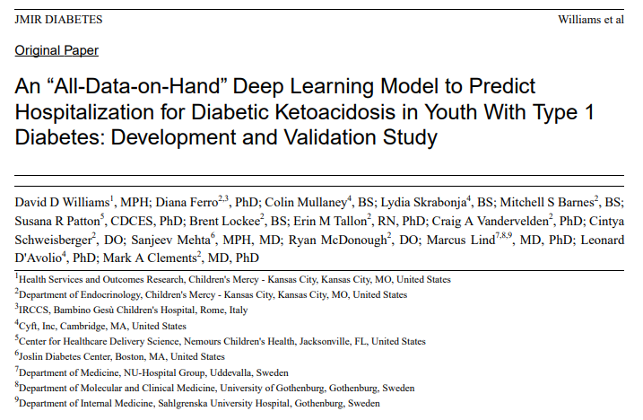
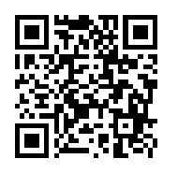

Slide 6
REAL WORLD DATA, REAL WORLD AI, REAL WORLD OUTCOMES
Monitoraggio Continuo del Glucosio (CGM):
C'è stato un aumento significativo del 15% nell'accettazione e nell'uso dei dispositivi CGM.
Alcune cliniche hanno raggiunto un incremento di oltre il 25% nell'adozione del CGM.
Screening della Depressione:
C'è stato un incremento del 64% nel numero di pazienti sottoposti a screening per la depressione, si è scoperto l’impatto del conflitto famigliare sulla glicemia
Superamento delle Barriere al Controllo della Glicemia:
controllo più rigoroso della glicemia grazie al monitoraggio in remoto, e riduzione della paura dell'ipoglicemia (bassi livelli di zucchero nel sangue).

Slide 7
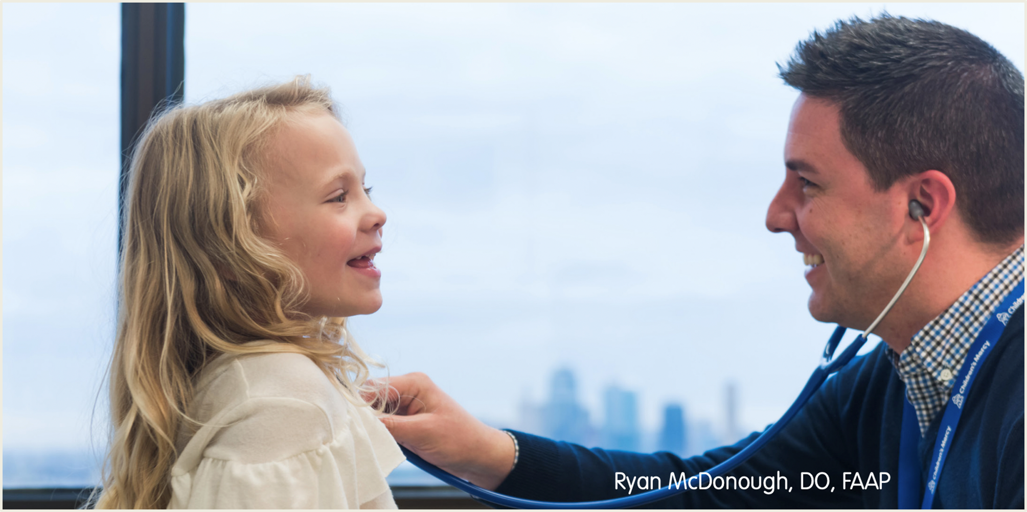
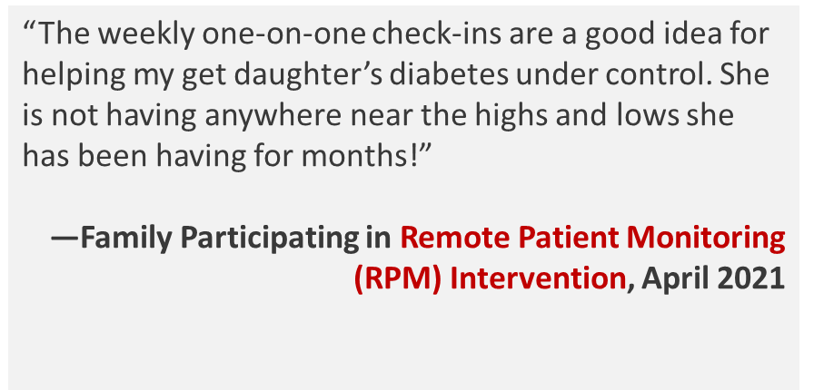
593 pazienti a rischio di un aumento in A1c nei 180 g conseguenti l’ultima visita ambulatoriale
69 participanti nel programma RPM
62% non ha subito una deteriorazione della condizione clinica

Slide 8
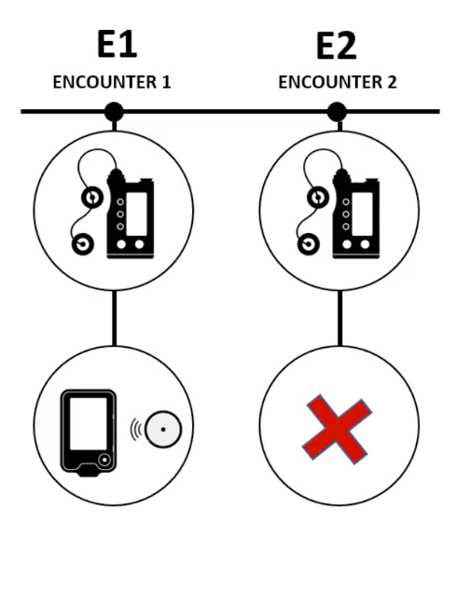
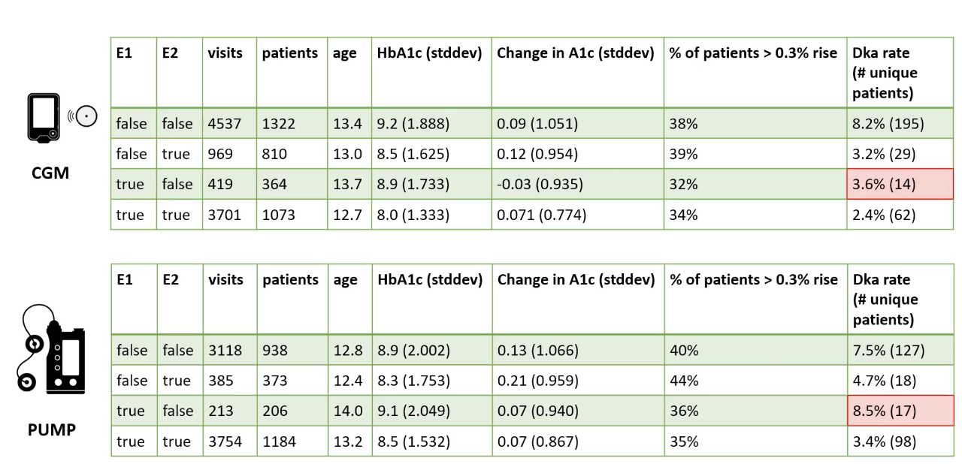

Slide 9
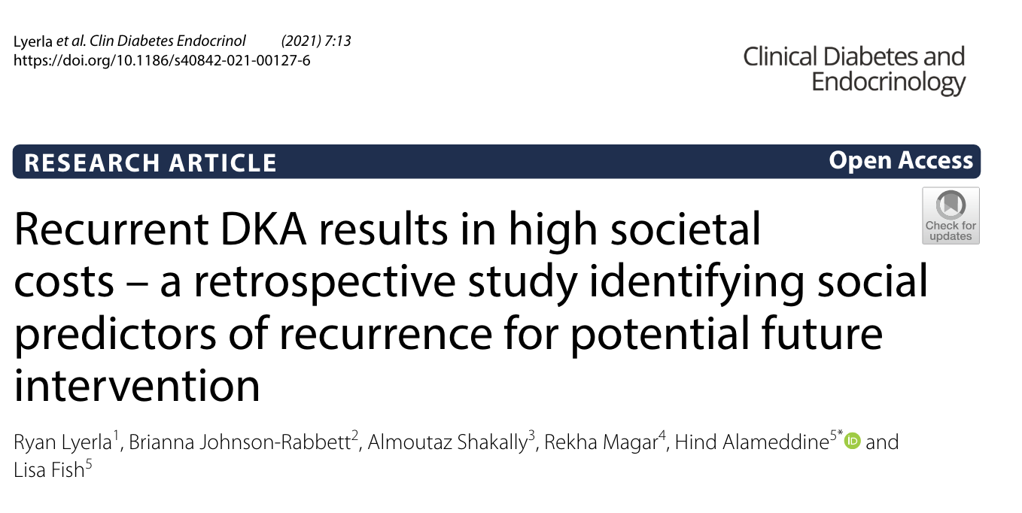
MIGLIORARE LA SALUTE RIDUCENDO I COSTI
DKA episodes represent more than $1 of every $4 spent
The median hospitalization cost of DKA is $29.980

Slide 10
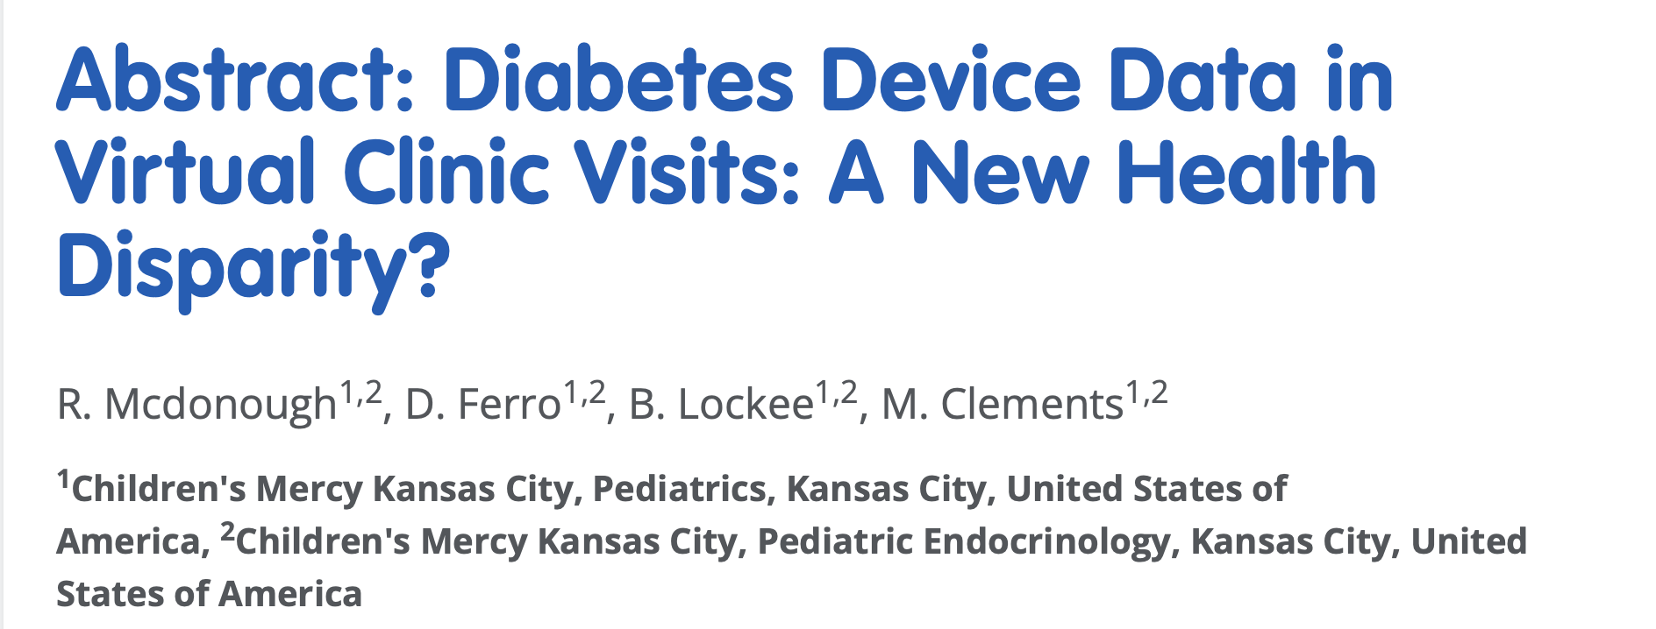

Slide 11
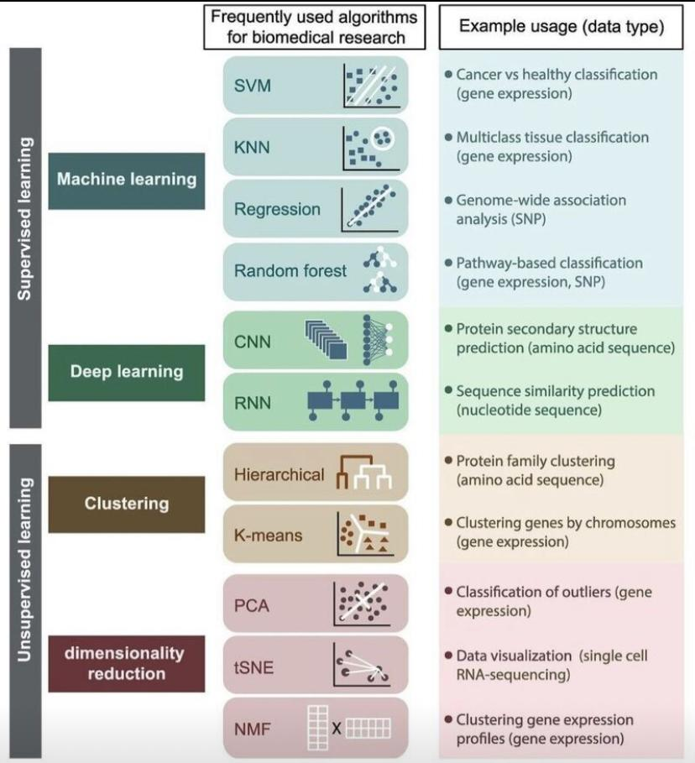
MA NON TUTTE LE AI SONO UGUALI ….

Slide 12
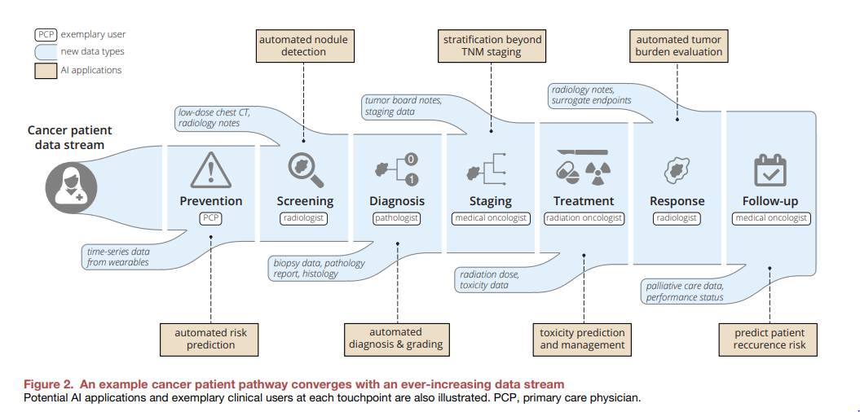
… hanno finalità diverse …

Slide 13
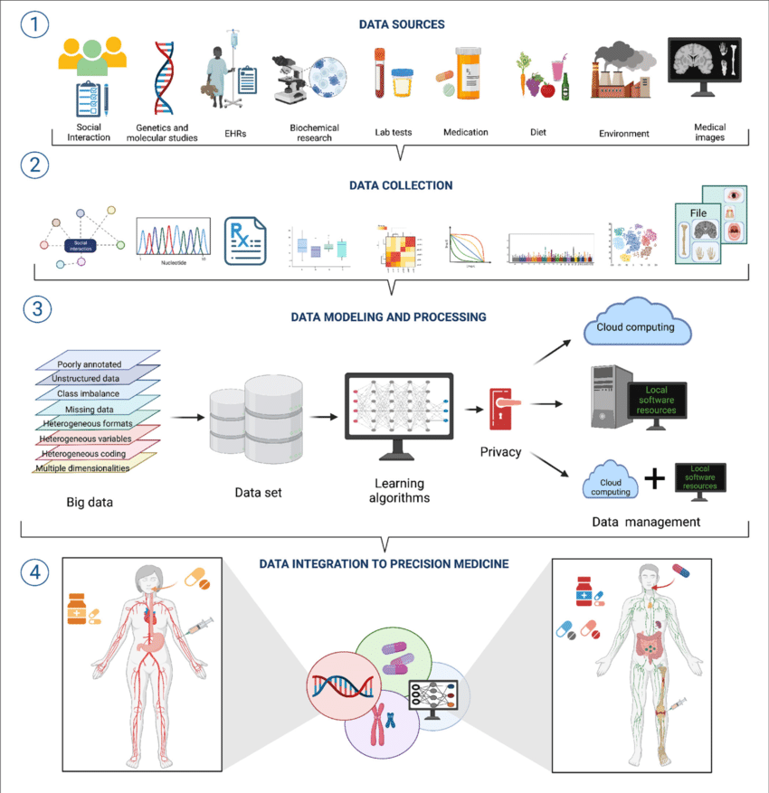
… E I DATI SON TUTTI DIVERSI

Slide 14
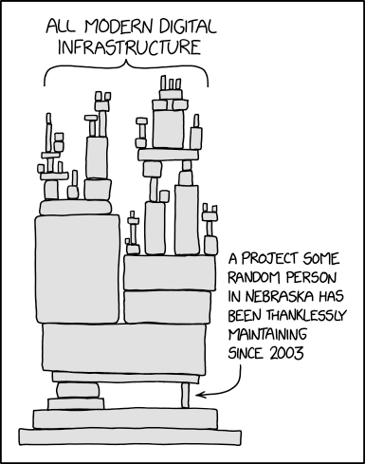
Modern European
Health Data Space
I dati non possono piu essere:
Copiati a penna e matita
In Excell / Google Sheet
Salvati in locale sul pc del medico
Riferiscono a una coorte piccola e non sono riproducibili
Current
DATA

Slide 16
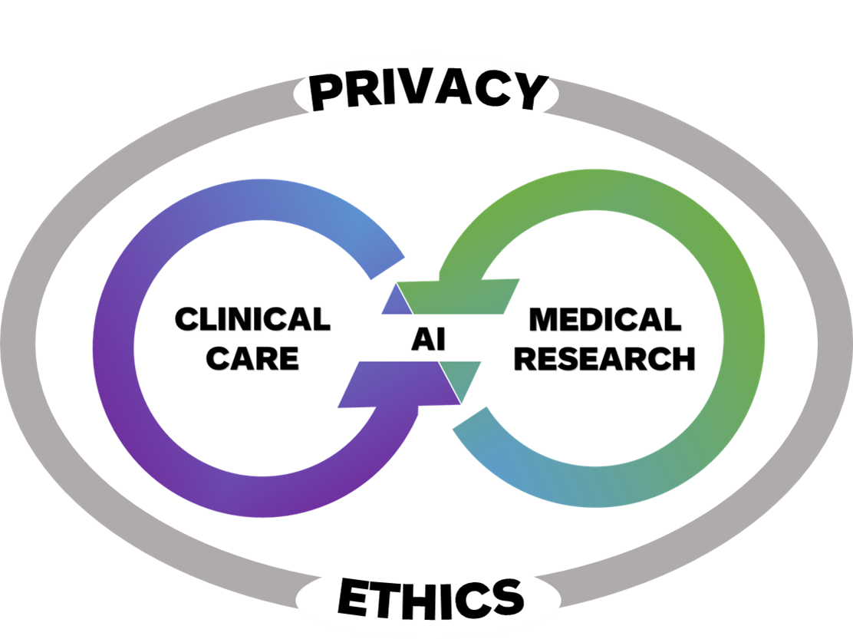

Slide 17
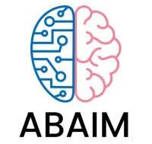
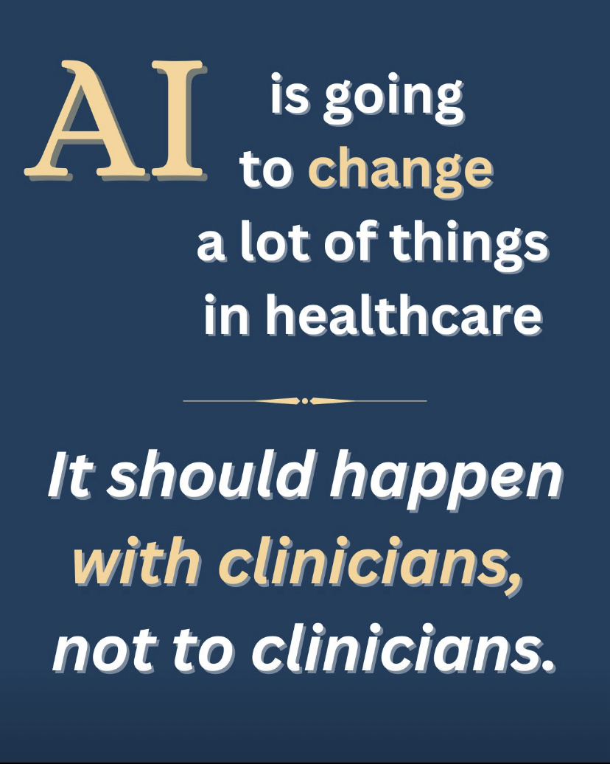
Grazie per l’attenzione

